Slide 1
Муниципальное автономное дошкольное образовательное учреждения
детский сад № 3 «Светлячок»
Проект
«ЦЕНИТЕ ВОДУ, БЕРЕГИТЕ,
ПРИРОДОЙ ДАН НАМ ДАР ТАКОЙ»
Воспитатель: Ускова Т.Г.
1квалификационная категория.
Кировград 2018 год

Slide 2
Человек, запомни навсегда:
Символ жизни на земле – Вода!
Экономь её и береги
Мы ведь на планете не одни!

Slide 3
Актуальность:
Дети младшего возраста позитивно относятся ко всему, что их окружает, у них начинает формироваться культура природопользования и воспитание бережного отношения к воде.
Нужно начинать с истоков, так как она является доступной для маленьких детей
Задача взрослых помочь детям развивать познавательную деятельность детей, быть активными и любознательными.

Slide 4
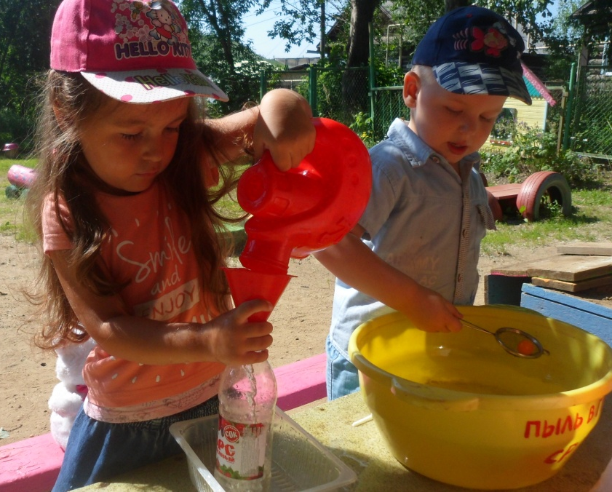
Проблема:
Отсутствие у детей представлений о значении воды в жизни человека, об основных источников загрязнения воды, его последствиях, мероприятиях по предотвращению загрязнения воды.
Цель:
Развивать у детей представление о природном объекте –вода.
Через различные виды
деятельности формировать
навыки бережного
отношения к воде.

Slide 5
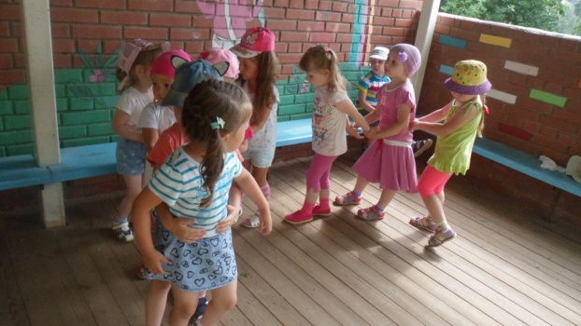
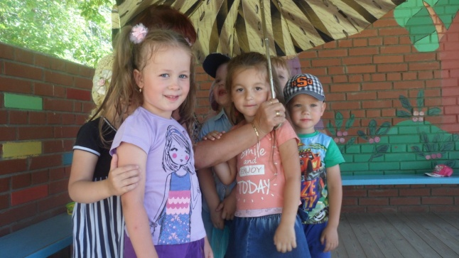
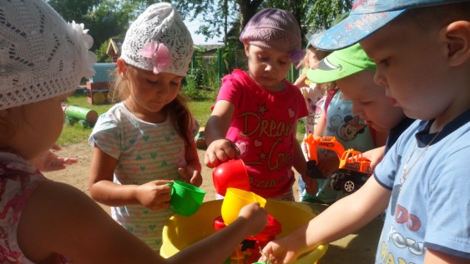
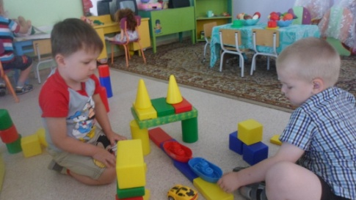
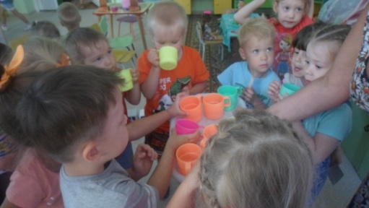
Задачи для детей:
Развивать наблюдательность, творческое воображение, память, умение отвечать на вопросы, вести диалог с взрослым.
Обогащение словарного запаса новыми словами.
Развивать двигательную активность детей, мелкую моторику пальцев.
Воспитывать бережное отношение к воде.

Slide 6
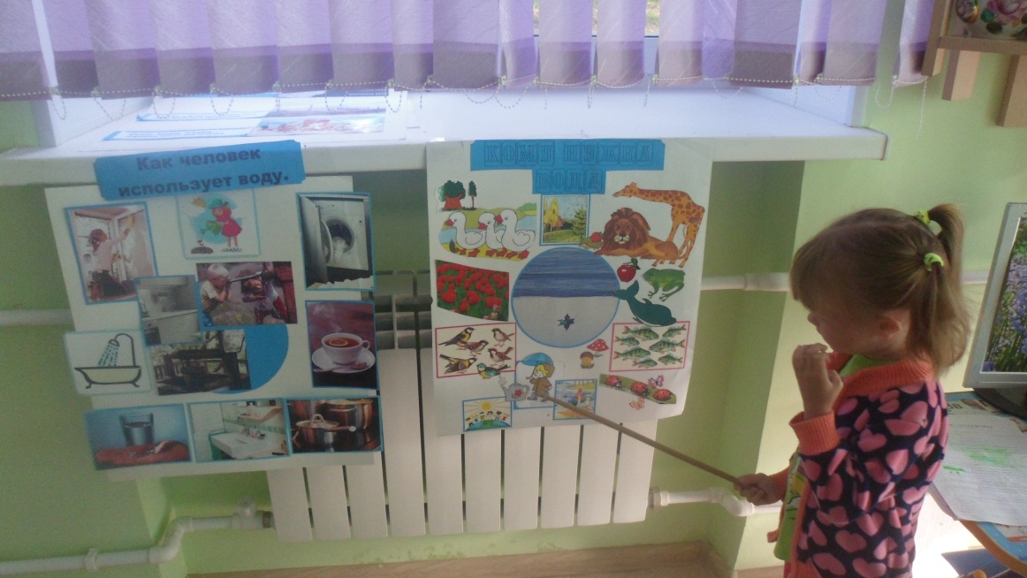
Задачи для педагогов:
Уточнить и расширить знания детей о воде и её роли в жизни человека и всех живых организмов.
Стимулировать интерес к играм с водой.
Дать представление об использовании воды.
Создание предметно – развивающей среды.
Подготовка справочно –
информационного
материала по теме.

Slide 7
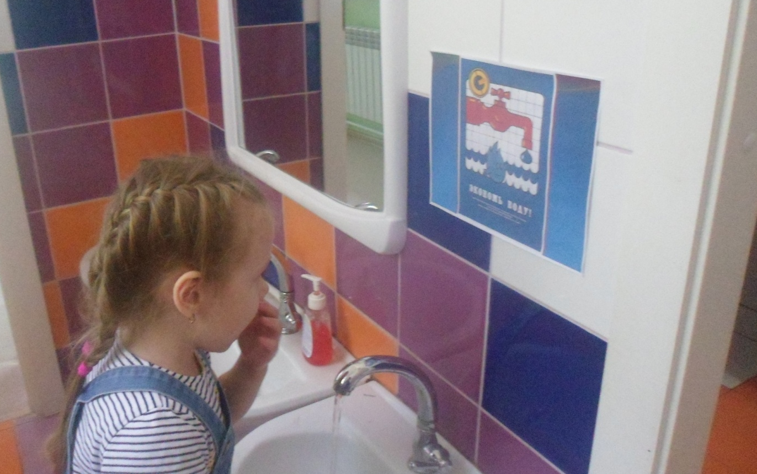
Задачи для родителей:
Способствовать развитию любознательности у детей.
Семейные экскурсии на водоём.
Воспитывать бережное отношение к воде , используя личный опыт.

Slide 8
Участники проекта: дети, педагоги, родители.
Длительность: краткосрочный.
Тип проекта: познавательный.
Предполагаемый результат:
повышение интереса у детей к окружающему миру, проявление интереса к экспериментированию с водой, возрастает речевая активность, проявляют бережное отношение к воде.
Способность ребенка к самостоятельному решению доступных познавательных задач.

Slide 9
Мероприятия по образовательным областям.
Познавательное развитие:
Беседы: «Кому нужна вода?», «Для чего нужна вода?»
Рассматривание: глобус, иллюстрации «Обитатели морей» ,энциклопедия.
Викторина «Загадки со дна моря», кроссворд «Вода»
Наблюдения: идёт дождь, почему высохли лужи, помощник воспитателя моет посуду, вода бежит из крана, воспитатель поливает цветы на клумбе, прачка стирает бельё.
Труд: уборка территории после дождя, моем игрушки, поливаем комнатные цветы.
Игровая ситуация «Превращение в исследователей»
Конкурс «Песочные фантазии»

Slide 10
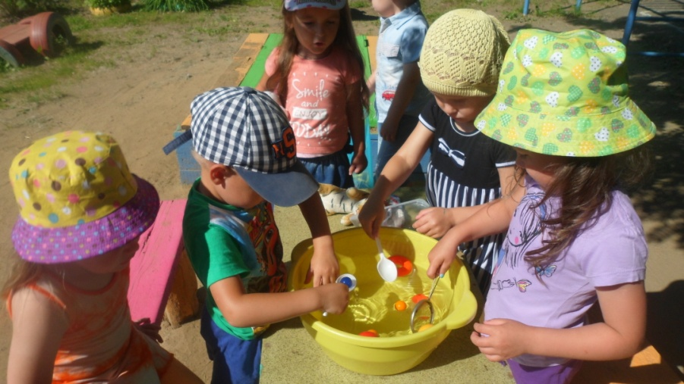
Экспериментирование: Вода состоит из капелек - пипеткой набираем воду в стакан.
«Прятки» - прячем камешки в прозрачную и подкрашенную воду.
«Чистые – грязные ладошки» - отпечатки ладошек на полотенце.
«Можно ли склеить
бумагу водой?»
Игры с водой:
«Поймай шарик»
«Водяная мельница»
«Перельём водичку» -
переливаем воду лейкой через воронку в пластмассовую бутылку.
Развлечение «Улыбнитесь поскорей, сегодня праздник пузырей!»
Акция «Экономь воду»

Slide 11
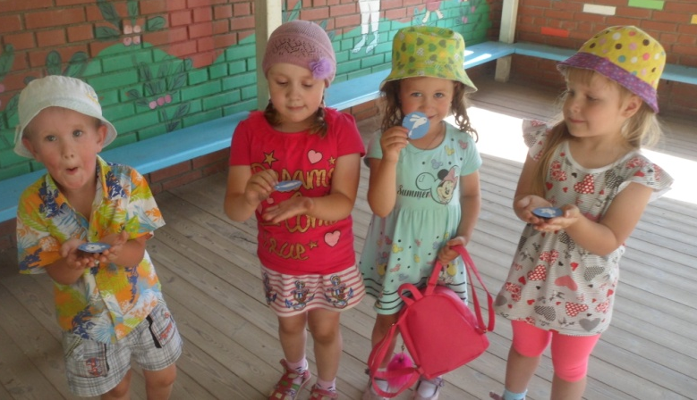
Речевое развитие.
Пословицы, поговорки, загадки о воде.
Заучивание стихотворения «Умываемся водой» Е.Крапивин.
Чтение произведений :Б.Заходер «Что случилось с водой?», Н.Рыжова «Жила – была реченька», «Как люди обидели реку», А.Барто «Девочка чумазая», В.Бианки «Купание медвежат», К.Чуковский «Мойдодыр»
Составление рассказа из личного опыта
«О рыбалке»
Речевые игры:
«Бывает – не бывает?»,
«Хорошо – плохо»
Детский час:
Викторина «Вода вокруг нас»

Slide 12
Социально – коммуникативное развитие.
Дидактическая игра: «Плавает, летает, ползает», «Тонет – не тонет», «Чья это тень?», «Поймай рыбку», «Птицы, звери, рыбы»
Сюжетно-ролевые игры: «Морское путешествие», «Купаем куклу Олю», «Угощаем гостей чаем»
Конструирование из природного материала «Кораблики»
Театрализация сказки «Как медвежонок живую воду искал»
Строительная игра «Мост через реку»
Беседа «Элементарные правила поведения на воде»
Создание книжки «Вода – источник жизни»

Slide 13
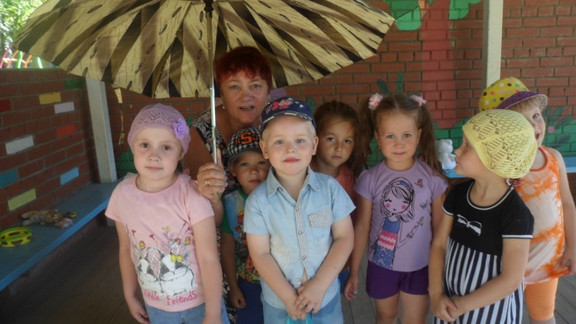
Художественно – эстетическое развитие.
Аппликация «Аквариум с рыбками»
Аппликация «Рыбки плавают в водице»
Раскраски «У родителей и деток, вся одежда из монеток»
Лепка «Лужа – ручеёк»
Прослушивание звуков: дождя, плеск воды, вода из крана.
Физическое развитие.
Подвижные игры:
«Море волнуется»,
«Караси и щука», «Удочка»,
«Солнышко и дождик»,
«Перепрыгни через ручеёк», «Дождик, лужа, ручеёк», «Не загрязняйте наши реки»
Утренняя гимнастика «Путешествие капельки»

Slide 14
Работа с родителями.
Консультации «Закаливаем водой», «Опыты и эксперименты с водой в домашних условиях», «Поведение на воде» «Закаливание водой», «Игры с водой»
Беседа с детьми «Где у нас в доме есть вода и как мы её используем?»
Беседа – опрос «Что мы знаем о воде?»
Участие в фото выставке «Вода – это жизнь»
Участие в создании плакатов «Кому нужна вода?», «Где используют воду»
Участие в создании книги «Вода – источник жизни»

Slide 15
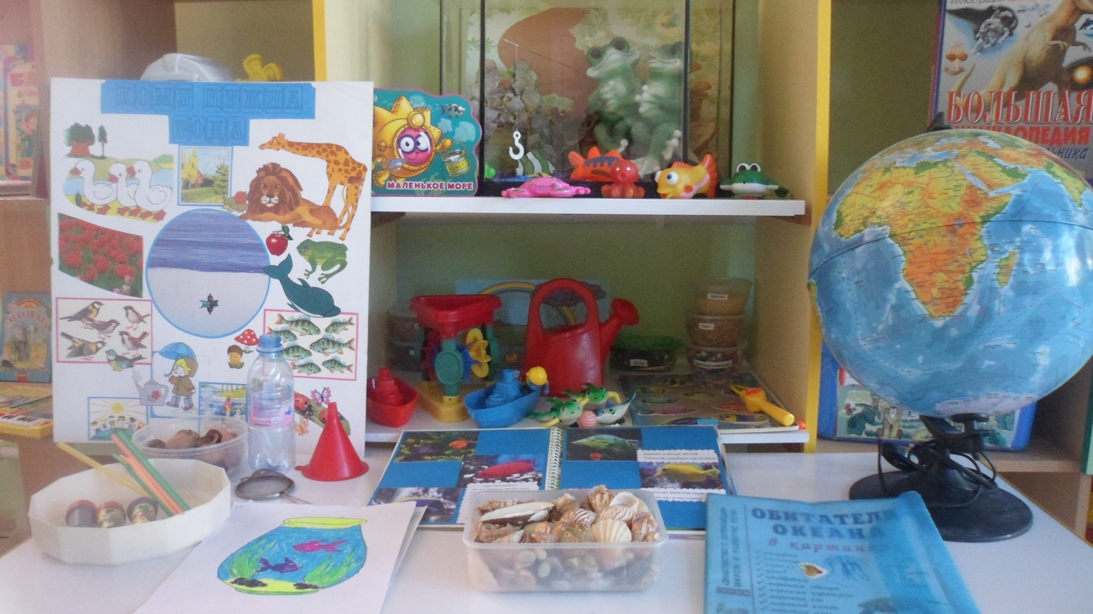
Реализация проекта.
Развивающая предметно – пространственная среда.
.
.

Slide 16
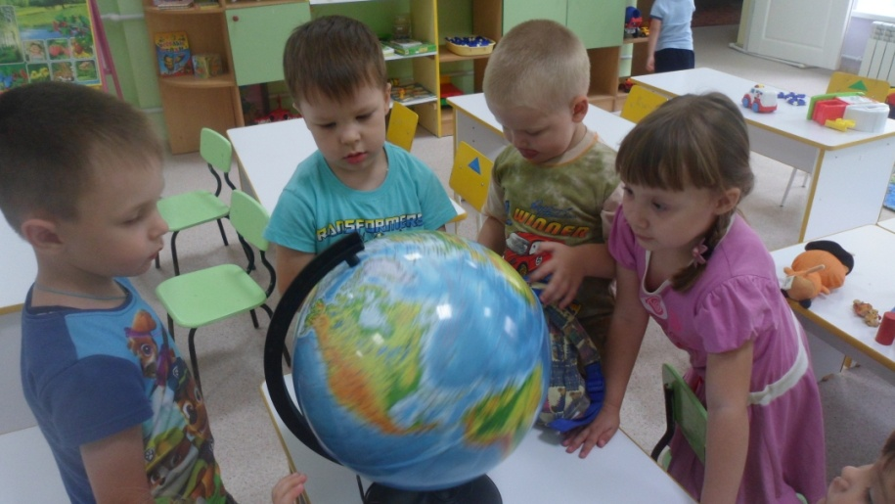
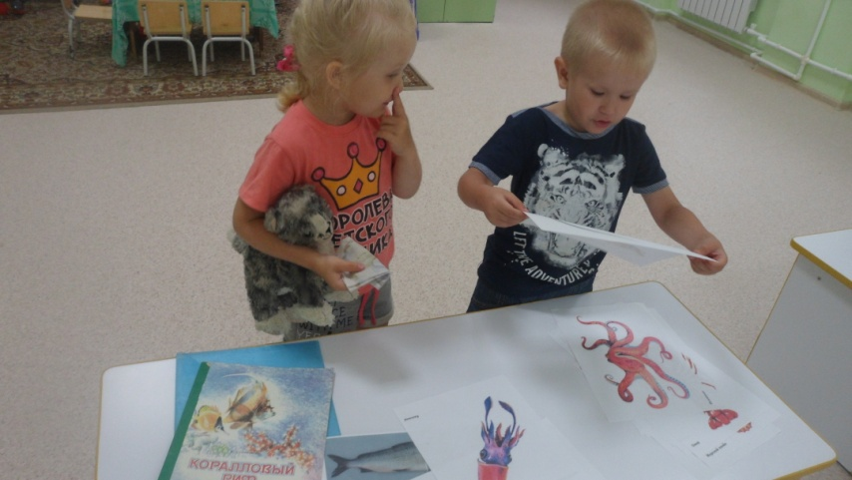
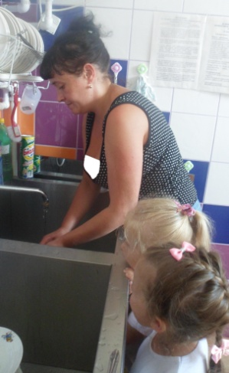
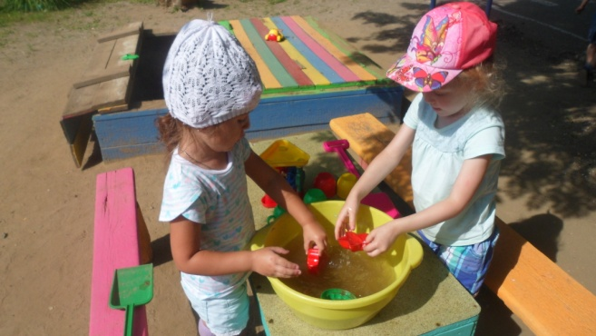
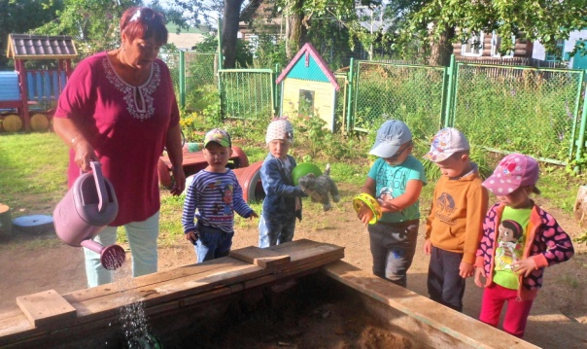
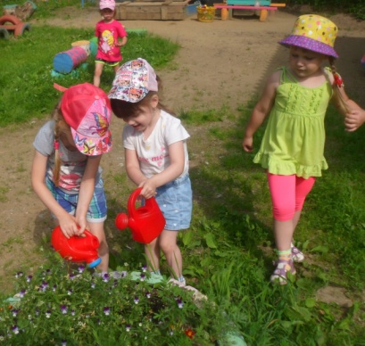
Познавательное развитие.
Рассматривание глобуса: реки, моря, океаны.
Рассматривание иллюстраций «Обитатели морей»
.
Наблюдения: вода бежит из крана, воспитатель поливает песок, помощник воспитателя моет посуду.
Труд. Моем игрушки, поливаем цветы.

Slide 17
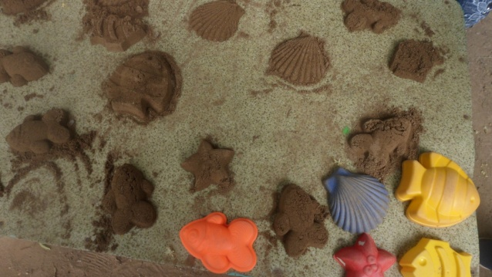
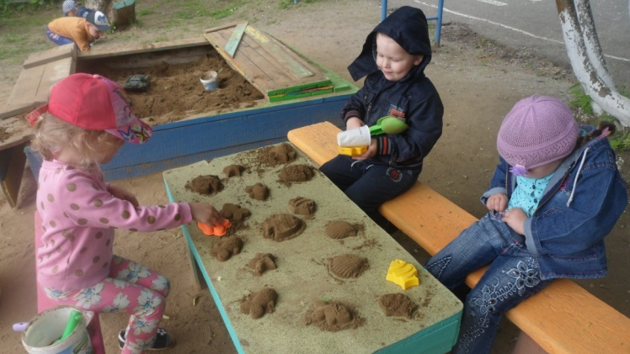
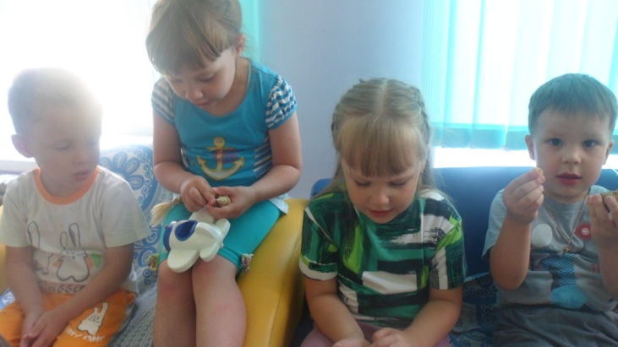
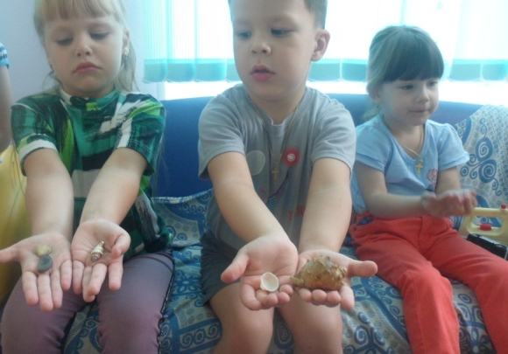
Познавательное развитие.
.
Конкурс «Песочные фантазии»
Интеллектуальная игра
«Что мы знаем о воде»
За правильный ответ
жетон - ракушка.
Где, зачем и почему?
.

Slide 18
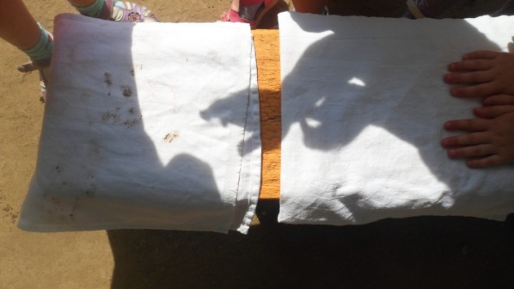
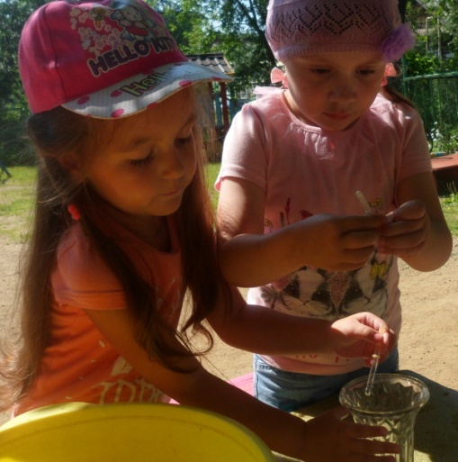
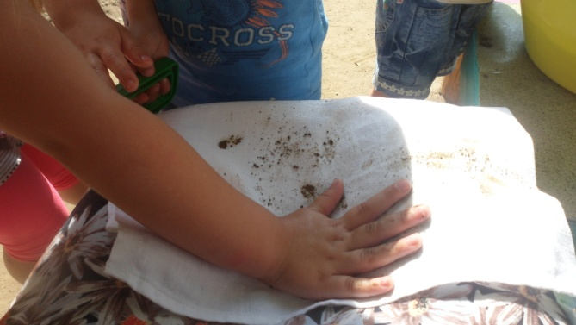
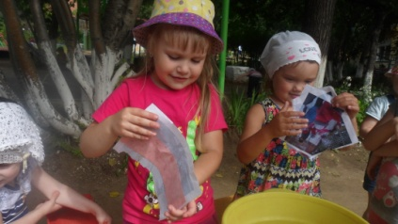
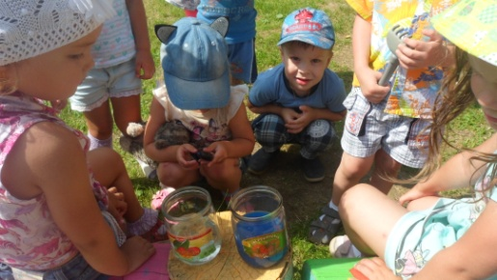
.
Экспериментирование.
Вода состоит из капелек.
Чистые – грязные ладошки.
.
Можно ли склеить бумагу водой?
Прятки» - спрятали камешек в цветной воде.

Slide 19
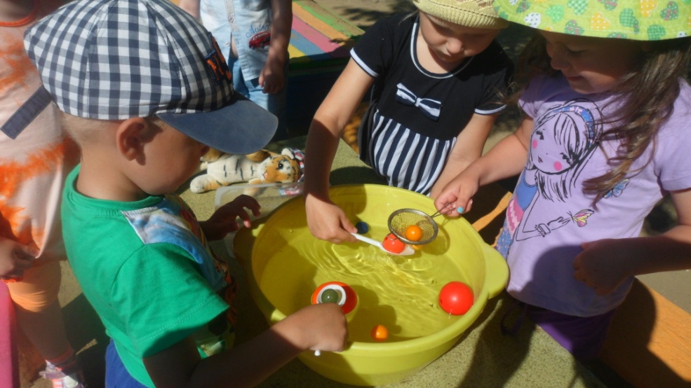
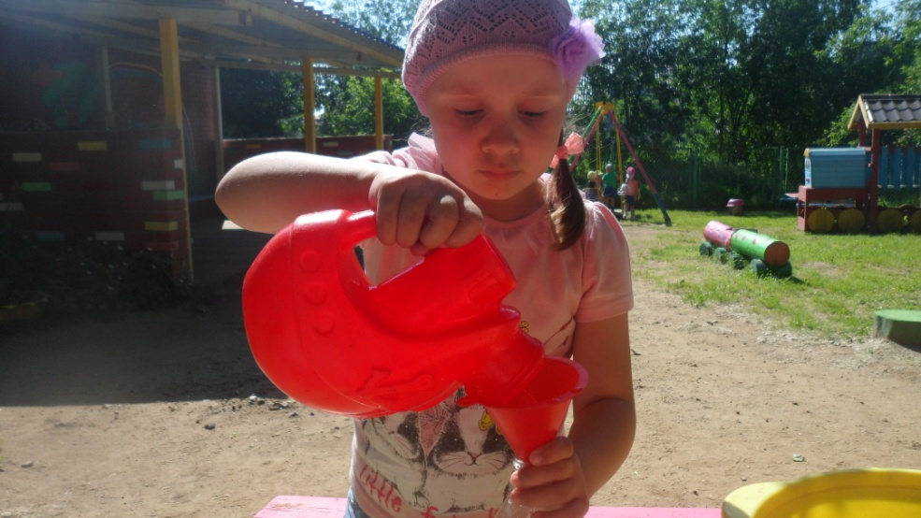
.
Игры с водой.
Поймай шарик.
Перельём водичку (используем воронку)
..
Игра «Водяная мельница»

Slide 20
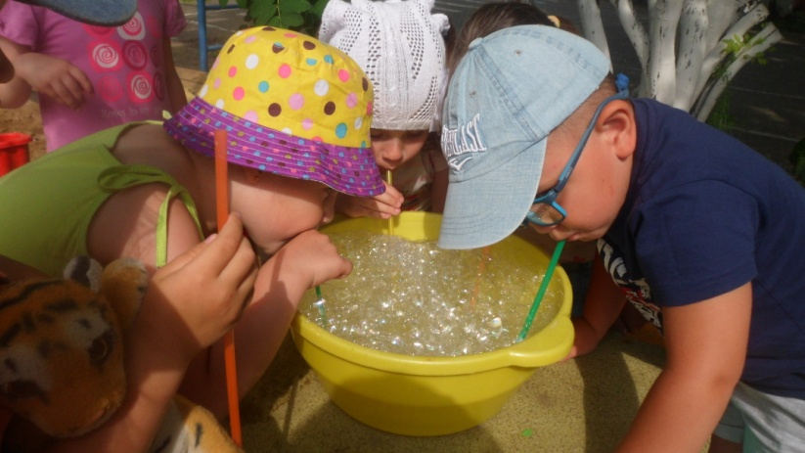
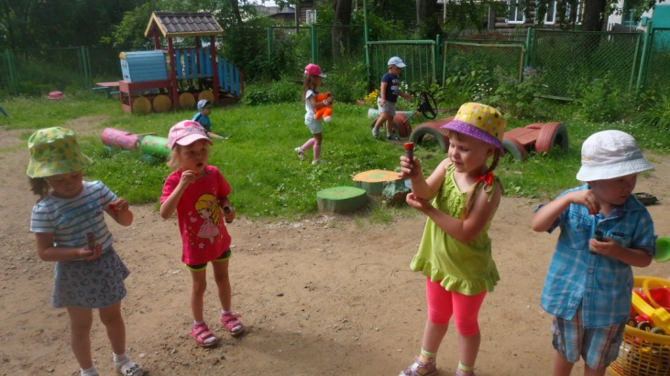
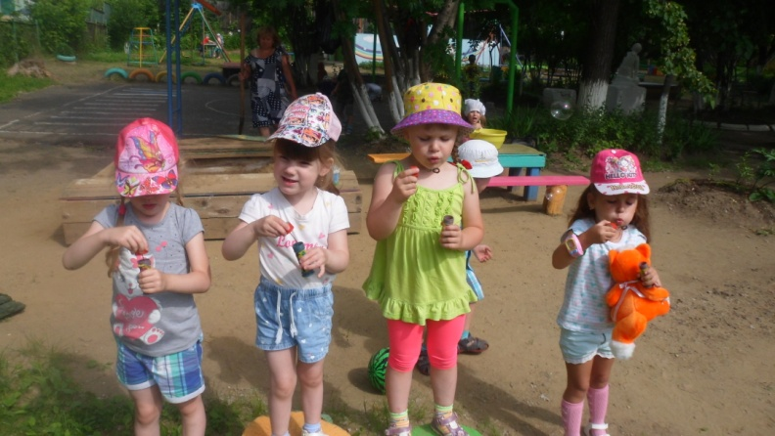
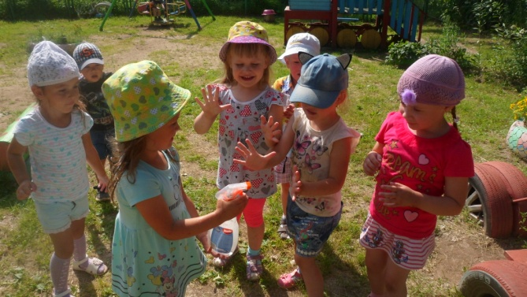
Развлечение «Улыбнитесь поскорей, сегодня праздник пузырей!»
.
Конкурс «Одеяло из пены»
Раз, два, три, я пускаю пузыри.
Выдуваем пузыри, вот какие посмотри.
Конкурс «У кого больше пузырь»
Вода, водица, помоги нам охладиться!
..

Slide 21
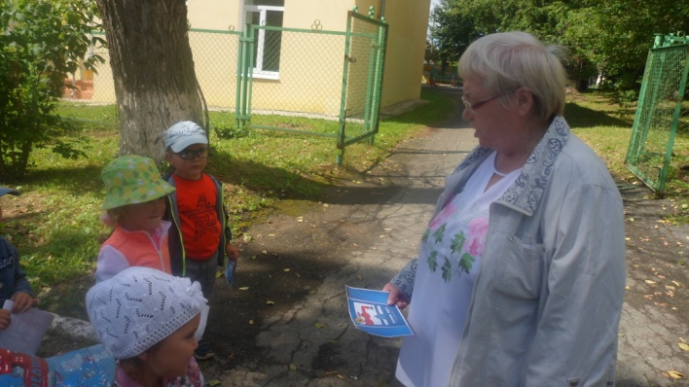
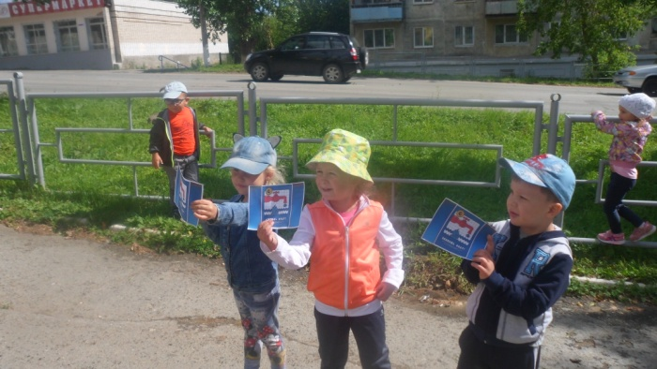
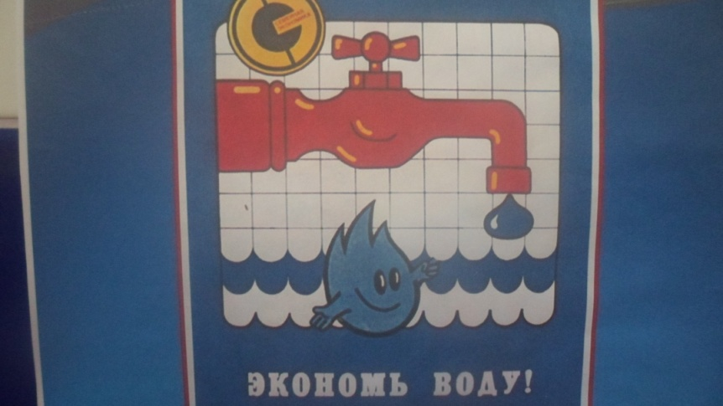
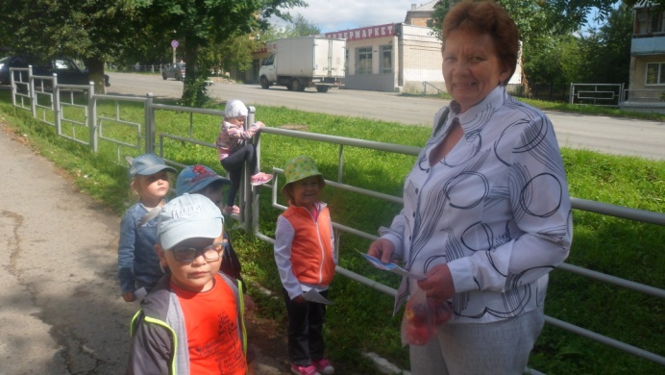
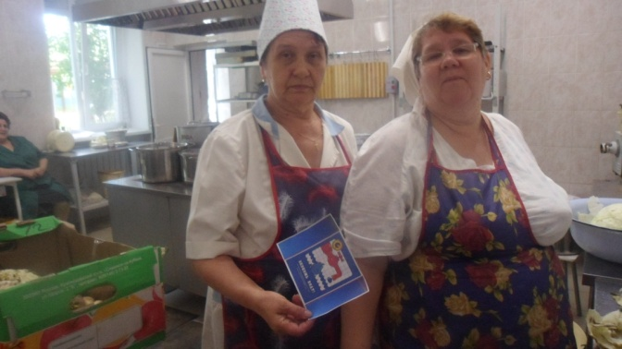
.
Акция
«Экономь воду»
Раздаем листовки,
всем без остановки!
..

Slide 22
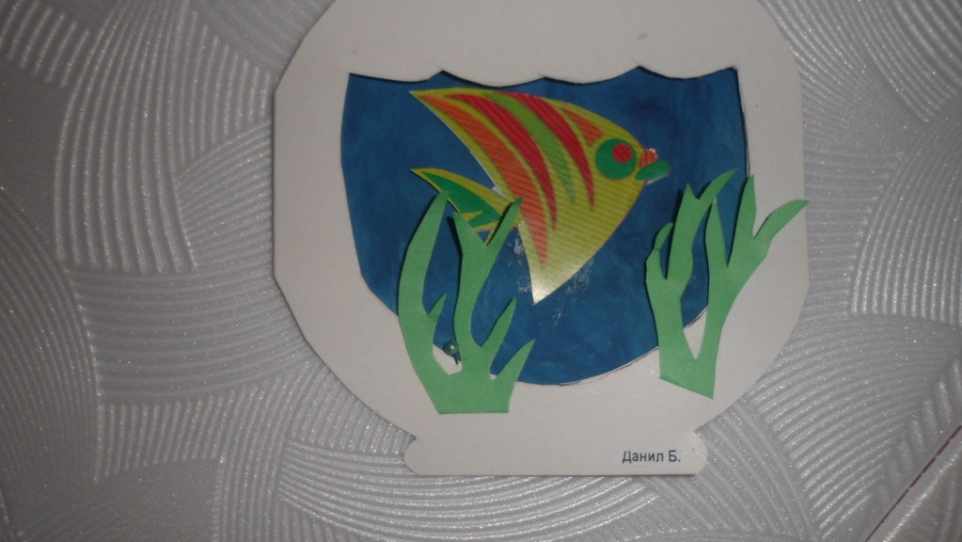
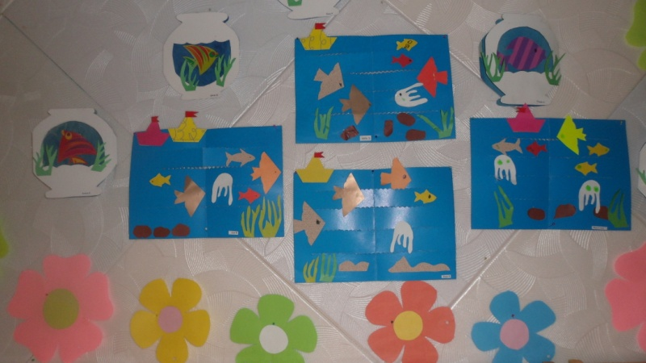
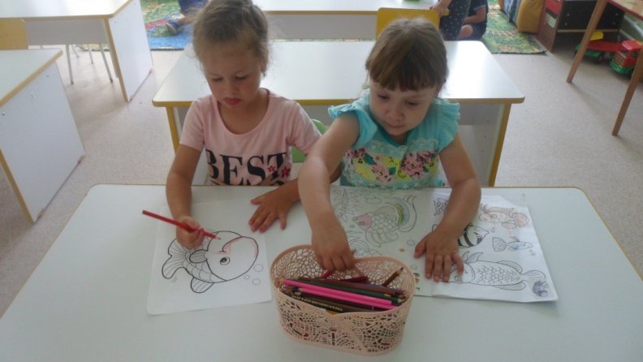
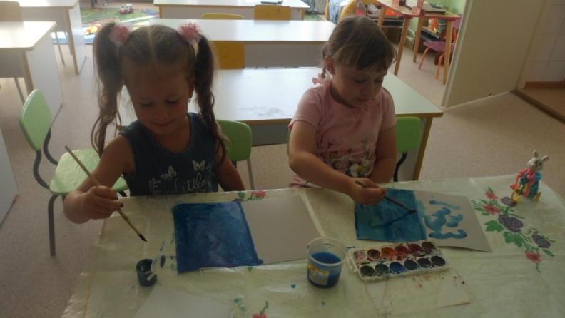
Художественно – эстетическое развитие.
.
Аппликация «Рыбка в аквариуме»
Аппликация «Рыбки плавают в водице»
.
Раскраски «У родителей и деток, вся
одежда из монеток»
Рисование «Вода-водица»
..

Slide 23
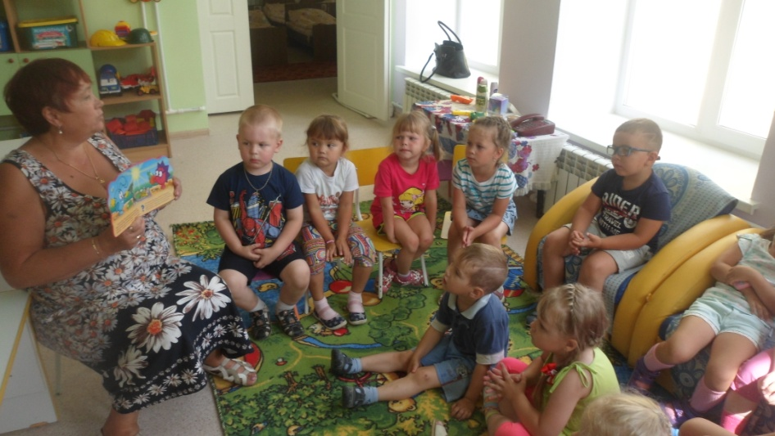
.
Развитие речи.
Чтение произведения «Маленькое море» В.Ильин
Составление рассказа из личного опыта «Какой отдых без рыбалки!»
Пословицы, поговорки стихи о воде.
.
..

Slide 24
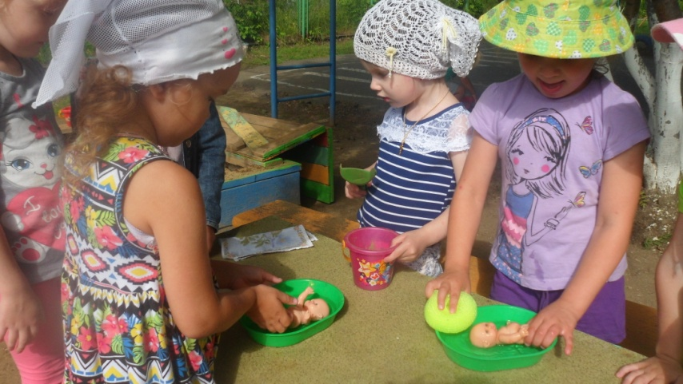
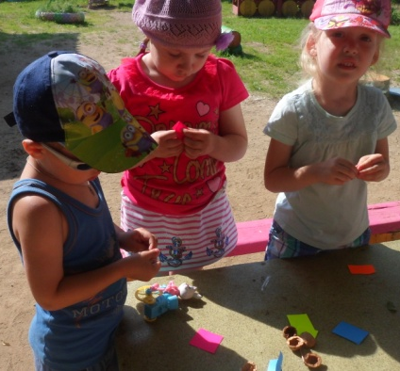
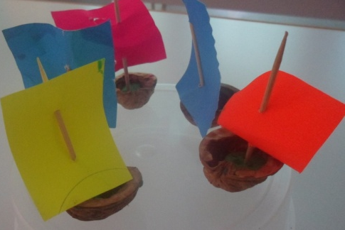
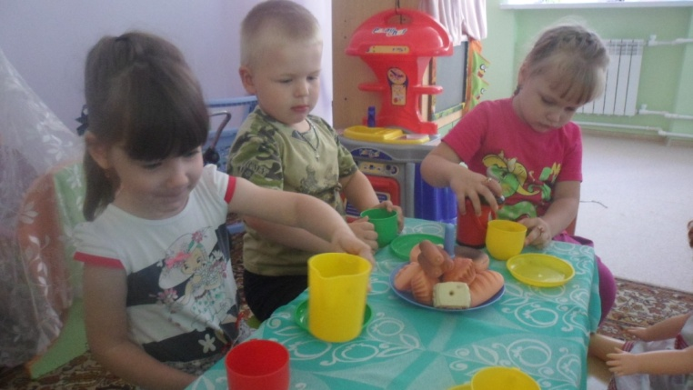
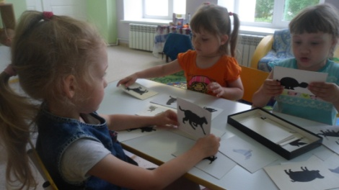
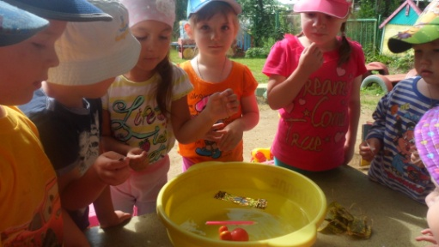
Социально – коммуникативное развитие.
.
Сюжетно ролевая игра
«Купаем куклу Олю»
Конструирование из природного материала «Кораблики»
.
..
Сюжетно ролевая игра
«Угощаем гостей чаем»
Дидактическая игра «Поймай рыбку», «Тонет не тонет», «Летает, ползает, плавает»

Slide 25
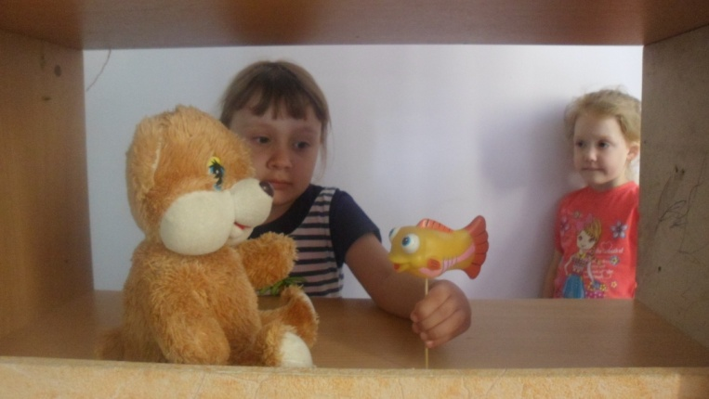
Театрализация.
Сказка «Как медвежонок живую воду искал»
.
Приходите, приходите к нам на представление!
Рыбка жалуется на загрязнение воды в реке. Цветок просит полить его чистой водой.
Медвежонок просит человека о помощи. Вода из колодца – самая чистая!
.
.. Строительная игра «Мост через реку»

Slide 26
Физическое развитие.
Утренняя гимнастика «Путешествие капельки»
Подвижная игра «Море волнуется»
.
..
Подвижная игра
«Перепрыгни через ручеёк»
Подвижная игра «Солнышко и дождик», «Дождик, лужа, ручеёк»

Slide 27
Работа с родителями.
Участие в создании плакатов «Где человек использует воду», «Кому нужна вода?»
Организация фотовыставки «Вода – это жизнь»
Участие в оформлении книги «Вода – источник жизни»
Консультации: «Правила поведения на воде»;
«Игры с водой»; «Экспериментирование с водой
в домашних условиях»

Slide 28
Спасибо за внимание!

